Slide 1
ريَطاكانى ديارى كردنى ميَذووى شويَنةوارةكان
بة شيَوةيةكى طشتى دوو ريَطا بةكارديَت:
1- ريَطاى دانانى ميَذووى رةها (متلةق)
2- ريَطاى دانانى ميَذووى ريَذةيى (نسبى)
ريَطاى يةكةم رةها دةبيَتة بة 4 لقةوة:
1- ريَطاى بةكارهيَنانى كاربؤن 14
2- ريَطاى بؤتاسيؤم ئارطؤن
3- ريَطاى بازنةى دار و درةختةكان
4- لة ريَطاى بةلَطة نووسراوةكان
ريَطاى دووةم ريَذةيى دةبيَت بة 6 ريَطايةوة
1- ريَطاى جيؤلؤجى
2- ريَطاى كيمياوى
3- ريَطاى رووةكى
4- ريَطاى ريزبةندى ضينةكان
5- ريَطاى بةراوردكردنى جؤرةكان
6- ريَطاى بةكارهيَنانى قةبارةى ثاشماوةكان

Slide 2
ريَطاكانى ديارى كردنى ميَذووى شويَنةوارةكان
ريَطاى يةكةم: ريَطاى ميَذووى رةها دابةش دةبيَت بؤ ضوار ريَطا:
1- ريَطاى بةكارهيَنانى كاربؤن 14:
سةرةتا لة بوارى ئةتؤم بةكارهاتووة
بةلآم لة ناوةراستى سةدةى رابردوو دا بؤ يةكةم جار لة لايةن شويَنةوارناسانةوة بةكارهاتووة بة مةبةستى :::: دياريكردنى سةردمى كةل و ثةلَة ئاسةواريةكان
زانكؤى شيطاغؤ لة سالَى 1949 لة بوارى ئةتؤم بةكارهاتووة وةك زانا ليبى
وة لة ميسر بةكارهاتووة بؤ ديارى كردنى سةردةمى طؤرى فيرعةونيةكان.
تا ئيَستا زؤر بةكةمى بةكارديَت لة بةر طرانى تيَضووى لة رووى ماديةوة

Slide 3
وة زياتر بؤ ئةو ئاسةوارانة بةكارديََن كةوا لة موادى ئةندامي ثيَكهاتوون وةك دار و رووةك و ثاشماوةى مرؤظ و ئيَسك و دانةويَلَة .. هتد.
كاربؤن بةشيَكة لة رووةك و درةختةكان وة بة تايبةتى دووةم ئؤكسيدى كاربؤن ئةمةش لة ريَطاى خؤراكةوة دةطوازريَتةوة بؤ ناو لاشةى مرؤظ و ئاذةلَ واتا لة ريَطاى خواردنى رووةكةوة ئةم ريَذةية درووست دةبيَت ناو لاشةى مرؤظ.
++ ريَذةى كاربؤن 14 دةميَنيَتةوة وة جيَطيرة لة ناو لاشةى مرؤظ تا ئةو كاتةى زيندووة
++ ريَذةكة لة دواى مردن لة دواى 5568 سالَ نيوةى ريَذةى كاربؤن لة دةست دةدا
++ دواى ئةوةندةى تر واتا دواى 11136 سالَ نيَوةى ديكةى لة دةست دةدا واتا يةك ضاريَك لة ريَذةى كاربؤن دةميَنيَتةوة
روونكردنةوة:
طةر ثارضة رةذوويَك دؤزرايةوة دواى 5568 سالَ ريَذةى كاربؤنى 50 ية واتا ثيَشتر 100 بووة بةلآم دواى ئةوةندة سالَة بووة بة 50
وة دواى ئةوةندةى تر واتا طةر سالَةكة بكةينة دةبل 11136 سالَ ئةوة نيوةى تر لة دةست دةدات واتا ثيَشتر 50 بوو وة دواى تيَثةر بوونى 5568 سالَى تر نيوةى تر لة دةست دةدات دةبيَت بة 25.
بةم شيَوةية دةتوانريَت بةم ريَطةية تةمةنى ثارضةى شويَنةوار ديارى بكريَت بة تةمةنى 40000 بؤ 80000 هةزار سالَ.

Slide 4
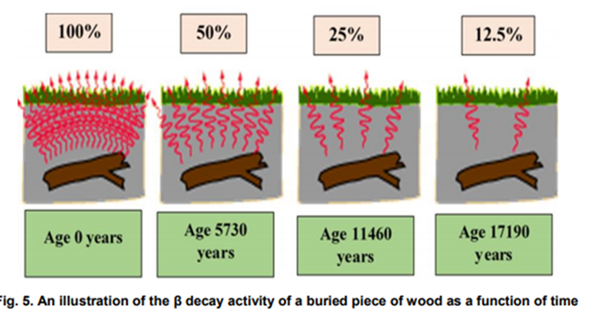

Slide 5
ضى ثيَويستة؟
كاتيَك ئةم ريَطاية بةكارديَت دةبيَت ثاشماوةكان تيَكنةضووبن
وة دةبيَت زؤر وريابن بة شيَوةيةكى خيَرا و ريَك بؤ تاقيطة بيبةن بة مةبةستى شيكردنةوة.
نموونةى بةكارهاتووة:
لة طوندى ضةرمؤ و ئةشكةوتى شانةدةر بؤ يةكةم جار بةكارهاتووة
كىَ دؤزيةوة؟
زاناى ئةمريكى ولييام مامؤستا لة زانكؤى شيكاطؤ سالَى 1949
طرنطى ضية؟
بة وةرضةرخانى زانستى شويَنةوار دادةنريَت ضونكة ريَطاخؤشكةريَك بووة بؤ ديارى كردنى تةمةنى ثارضة شويَنةوارية زؤر كؤنةكان.
لة سالَى 1960 ئةم زاناية وليام ليبى خةلآتى نؤبلى لة كيما ثيَبةخشرا

Slide 6
ANALYZING THE EFFECTS OF TREE THROW ON THE WENDT ARCHAEOLOGICAL SITE
A Thesis Submitted to the Graduate Faculty of St. Cloud State University In Partial Fulfillment of the Requirements for the Degree Master of Science St. Cloud, Minnesota April 5, 2013
Dating in Archaeology
Article by Michel Gagné
Published Online January 23, 2013
Last Edited March 4, 2015
Dating Methods
Joseph W. Michels
Annual Review of Anthropology
Vol. 1 (1972), pp. 113-126 (14 pages)

